Slide 1
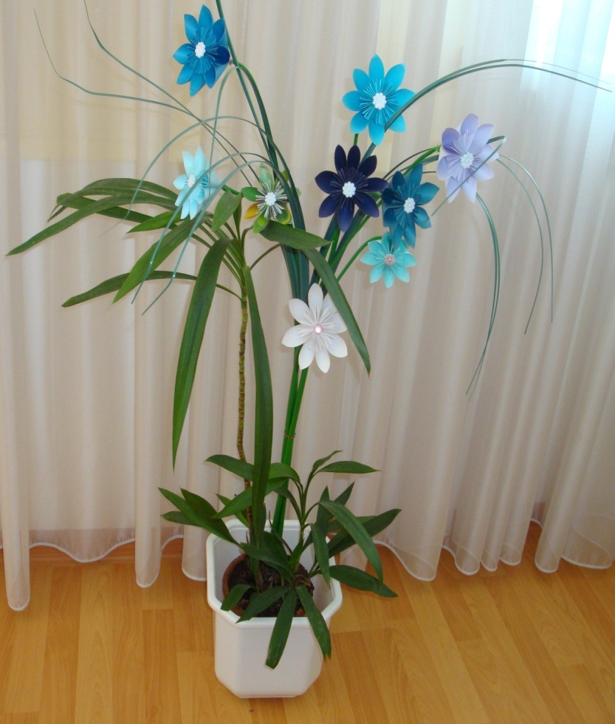
МАСТЕР-КЛАСС
МОДУЛЬНОЕ ОРИГАМИ
ЦВЕТОК ИЗ БУМАГИ
Автор: Уварова
Елена Юрьевна
Учитель технологии
МБОУ СОШ№1
г. Лакинск

Slide 2
Цель занятия: Развитие у детей способностей к конструктивному и художественному творчеству, используя элементы техники «Оригами»
Задачи:
1.Совершенствовать мелкую моторику рук, точные движения пальцев при изготовлении модулей
2.Развивать пространственное мышление, воображение, концентрацию внимания, творческие способности
3.Стимулировать развитие памяти при выполнении последовательных действий
4.Воспитывать усидчивость и аккуратность
Необходимые материалы:
Бумага для офисной техники (формат А 4) белая и цветная
Ножницы, зажим
Клей ПВА
Проволока, гофрированная бумага зеленого цвета или лента для стебля
Образец

Slide 3
Изготовление модуля и цветка:
1. Нарезать листы офисной бумаги на квадраты. На один цветок надо изготовить
5 или 7 модулей.
2. Согнуть один квадратный лист бумаги по диагонали так, чтобы стороны строго совпадали друг с другом
3.4.Полученный треугольник сгибаем так, чтобы правый и левый углы совпадали вместе с верхним углом треугольника
5.6.Правую и левую части полученной фигуры зажимаем пальцем так, чтобы они сложились вдвое, а линии сгибов их находились по середине
7.8.Выступающие концы левой и правой части(в виде треугольника)перегибаем, уравнивая его сгибы с краями детали
9.10.Перегибаем полученные левую и правую части еще раз пополам, вдоль
11. Нанести клей на сложенные части и склеить вместе, применяя зажим.
12.Склеить модули друг с другом
13.В середину полученного цветка вставить и приклеить украшающий элемент в виде пуговицы на ножке
14.Каждый цветок соединить с проволокой, обвитой зеленой бумагой
15. Собрать все цветы в букет

Slide 4
Необходимые материалы, инструменты и фурнитура

Slide 5
1. Нарезать листы офисной бумаги на квадраты. На один цветок можно изготовить 5 или 7 модулей.

Slide 6
2. Согнуть один квадратный лист бумаги по диагонали так, чтобы стороны строго совпадали друг с другом

Slide 7
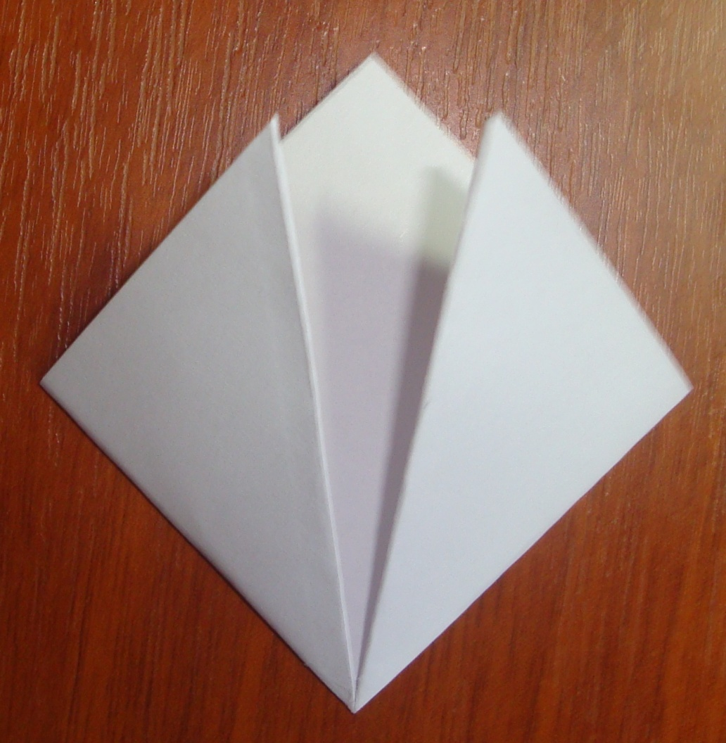
3.4.Полученный треугольник сгибаем так, чтобы правый и левый углы совпадали вместе с верхним углом треугольника

Slide 8
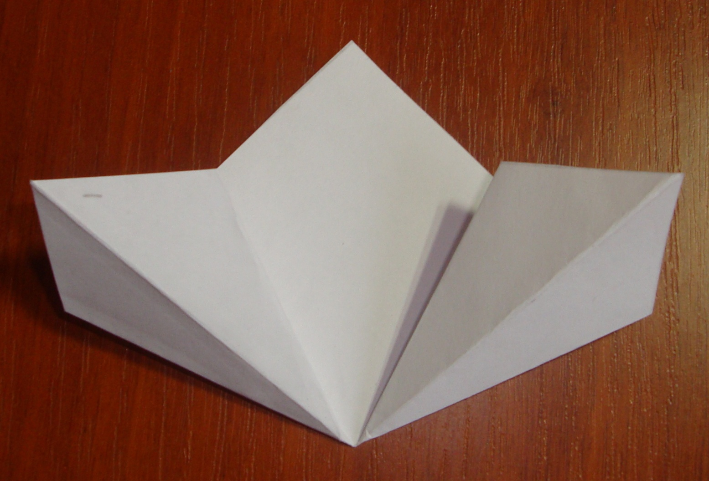
5.6.Правую и левую части полученной фигуры зажимаем пальцем так, чтобы они сложились вдвое, а линии сгибов их находились по середине

Slide 9
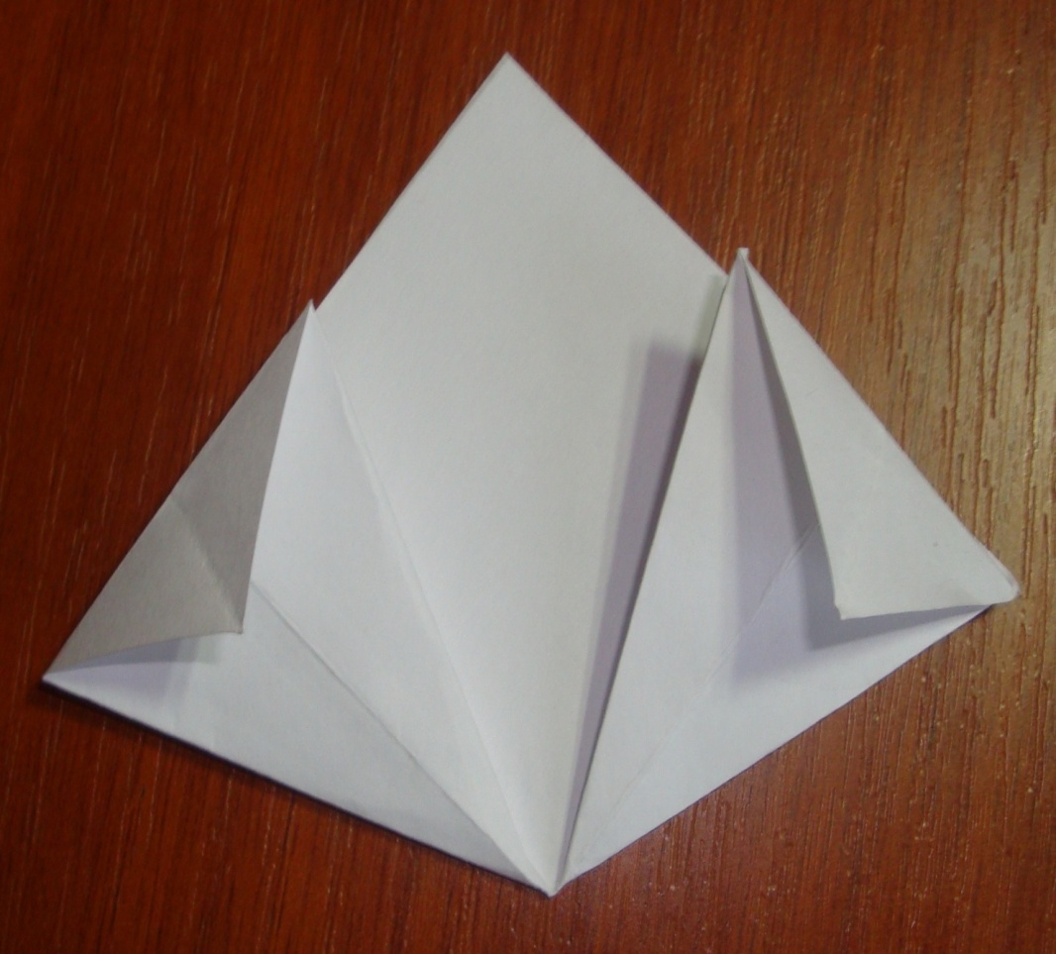
7.8.Выступающие концы левой и правой части (в виде треугольника)перегибаем , уравнивая его сгибы с краями детали

Slide 10
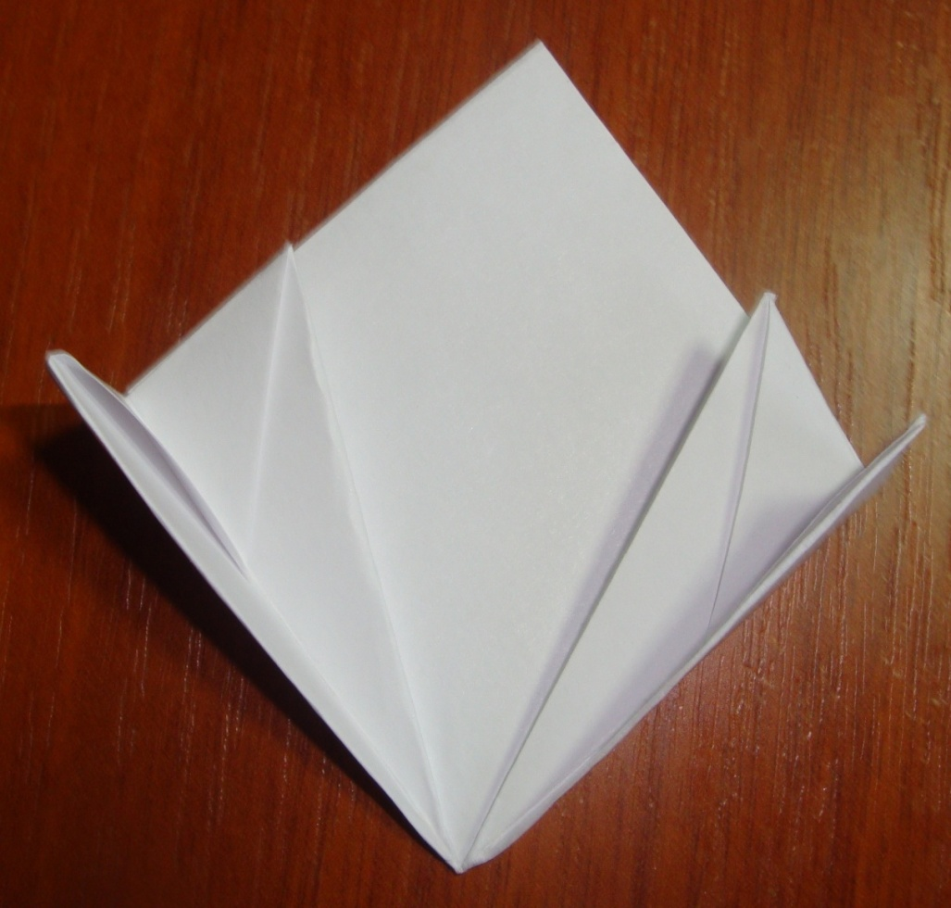
9.10.Перегибаем полученные левую и правую части еще раз пополам, вдоль

Slide 11
11.Нанести клей на сложенные части и склеить вместе, применяя зажим.

Slide 12
11.Нанести клей на сложенные части и склеить вместе, применяя зажим.

Slide 13
12.Склеить модули применяя зажим.

Slide 14
12.Склеить модули друг с другом

Slide 15
12.Склеить модули друг с другом

Slide 16
13.В середину полученного цветка вставить и приклеить украшающий элемент в виде пуговицы на ножке

Slide 17
ЖЕЛАЮ ВСЕМ ТВОРЧЕСКИХ УСПЕХОВ!

